Slide 1
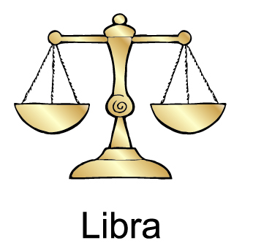
Мерење маса

Slide 2
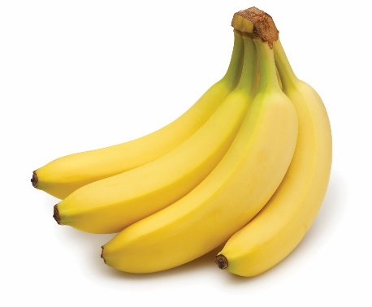
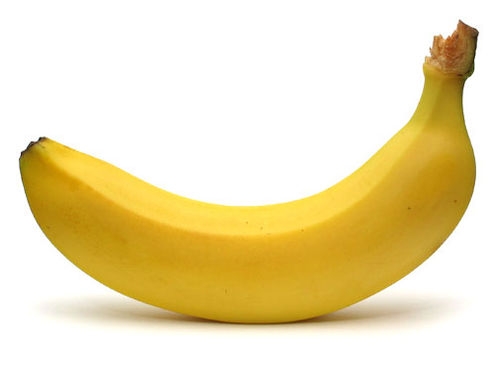
За да ја измериме масата на предметите, потребно е да користиме вага или терезија.
Разгледај ги сликите и процени ја масата.
Што ќе ни помогне да ја измери масата на бананите?
Што мислиш, на која слика бананите имаат поголема маса?

Slide 3
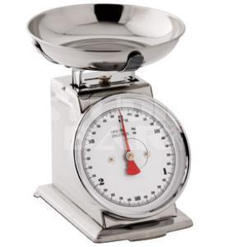
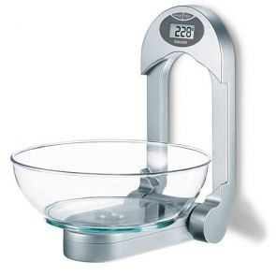
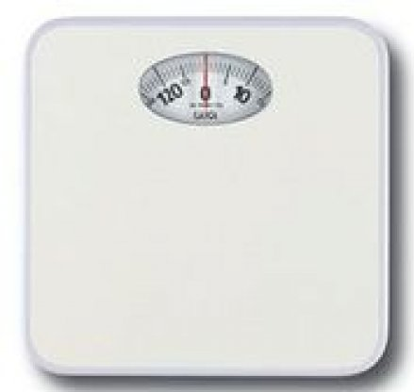
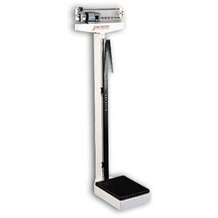
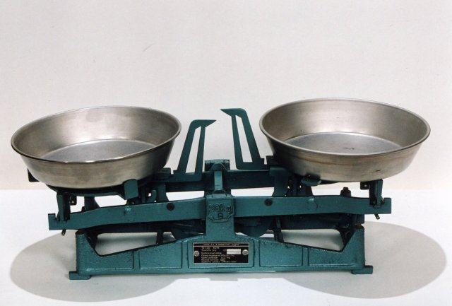
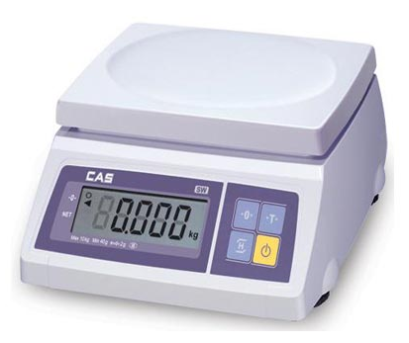
Постојат различни видови на ваги.

Slide 4
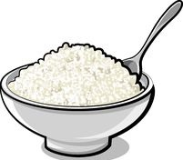
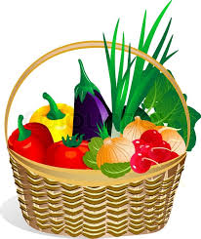
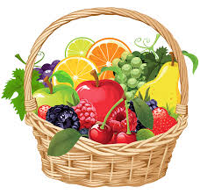
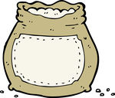
Основна единица мерка за мерење маса е килограм.
Кратенка за килограм е kg.
Примери на производи кои се мерат во килограми:

Slide 5
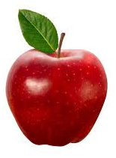
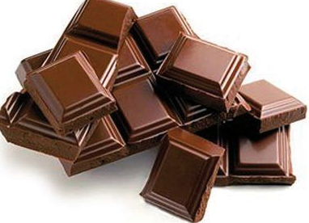
Единица мерка која е за 1000 пати помала од килограм е грам (g).
Во 1 килограм има 1000 грама
или
1 kg = 1000 g
Грамот се обележува со g.

Slide 6
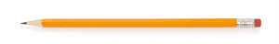


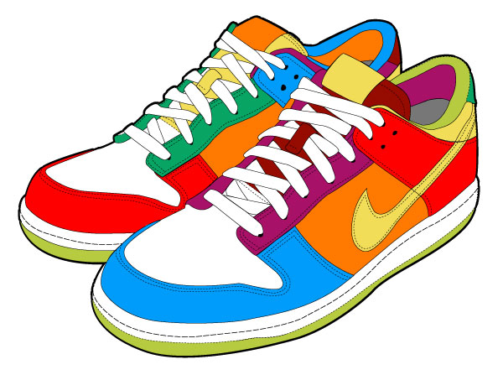
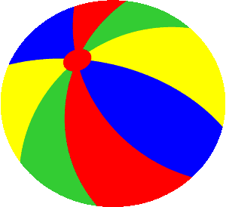
Подреди ги производите од најлесен до најтежок.
Користи вага.

